Slide 1
ΔΠΜΣ-ΜΑΘΗΜΑ #2 ΓΙΑ ΤΟ ΑΠΟΤΕΛΕΣΜΑ ΕΞΕΛΙΞΗΣ ΜΕΣΩ ΦΥΣΙΚΗΣ ΕΠΙΛΟΓΗΣ –ΣΧΕΣΗ ΜΕ ΑΕΙΦΟΡΙΑ: SOS- Θα ξέρετε να απαντάτε μόνο τις ερωτήσεις ΠΕ της τελευταίας διαφάνειας
Μiα γενικh εισαγωγh στην Ταξινoμηση και την ποικιλομορφiα των Ζωντανων ΟργανισμΩν ως αποτελεσμα της δρασης της Εξελιξης μεσω Φυσικής Επιλογης.

Slide 2
(ΔΙΑΦΑΝΕΙΑ ΑΠΌ ΤΟ ΠΡΟΗΓΟΥΜΕΝΟ ΜΑΘΗΜΑ)
Για την κατανόηση της ΘΕΜΦΕ είναι το να κατανοήσουμε πως η ζωή είναι πολύ παλιά………
Το 2^{ο} Βήμα …..πως στη διάρκεια της ιστορίας της ζωής, άλλα είδη εξαφανίστηκαν και άλλα έκαναν την εμφάνισή τους αργότερα. [Όσο και αν σας ακούγεται παράξενο, από το ΣΥΝΟΛΟ των Ειδών Φυτών-Ζώων-Πρωτίστων που έχουν κάνει την εμφάνισή τους στο σύνολο των 3,5 Δισ. Ετών, ΕΧΕΙ ΕΞΑΦΑΝΙΣΘΕΙ πάνω από το ΤΟ 95%-99%!]
Σύμφωνα με το site… ενώ ο κανονικός ρυθμός εξαφάνισης είναι περίπου 1-5 είδη /έτος, ο ρυθμός αυτός έχει γίνει 1000-10000 φορές μεγαλύτερος τα τελευταία χρόνια.
https://www.earthday.org/fact-sheet-global-species-decline/
Δεχόμαστε για λόγους απλούστευσης τον αριθμό των χρόνων της μεγαλύτερης άνθησης των ειδών τα 2 Δισ ή το 1 Δισ. Αν χάνονταν 5 είδη/έτος, μπορούμε να υπολογίσουμε τον αριθμό των χαμένων ειδών σε 0.2Χ10⁹= 1-2Χ10⁸
Είδη, δηλ 100-200 εκατομ. Είδη που έχουν χαθεί!
Notes:
Ερώτηση Εξετάσεων: Α. Ποιο είναι το % των ειδών που πιστεύεται πως έχει εξαφανισθεί από την αρχική εμφάνιση της ζωής στον Πλανήτη; Β.
Από που συνάγεται πως το Χ% έχει χαθεί; Γ. Εφόσον τόσα πολλά είδη χάνονται στην πορεία του χρόνου, έτσι κι΄ αλλιώς, γιατί μας ανησυχεί η «Ελάττωση της Βιοποικιλότητας».
ΕΠΕ: Στη διάρκεια της ιστορίας της ζωής υπολογίζεται πως έχει εξαφανιστεί το (Α) 10% της βιοποικιλότητας (Β) το 1%, (Γ) το 20% Δ) το 95%, (Ε) Κανένα από αυτά.

Slide 3
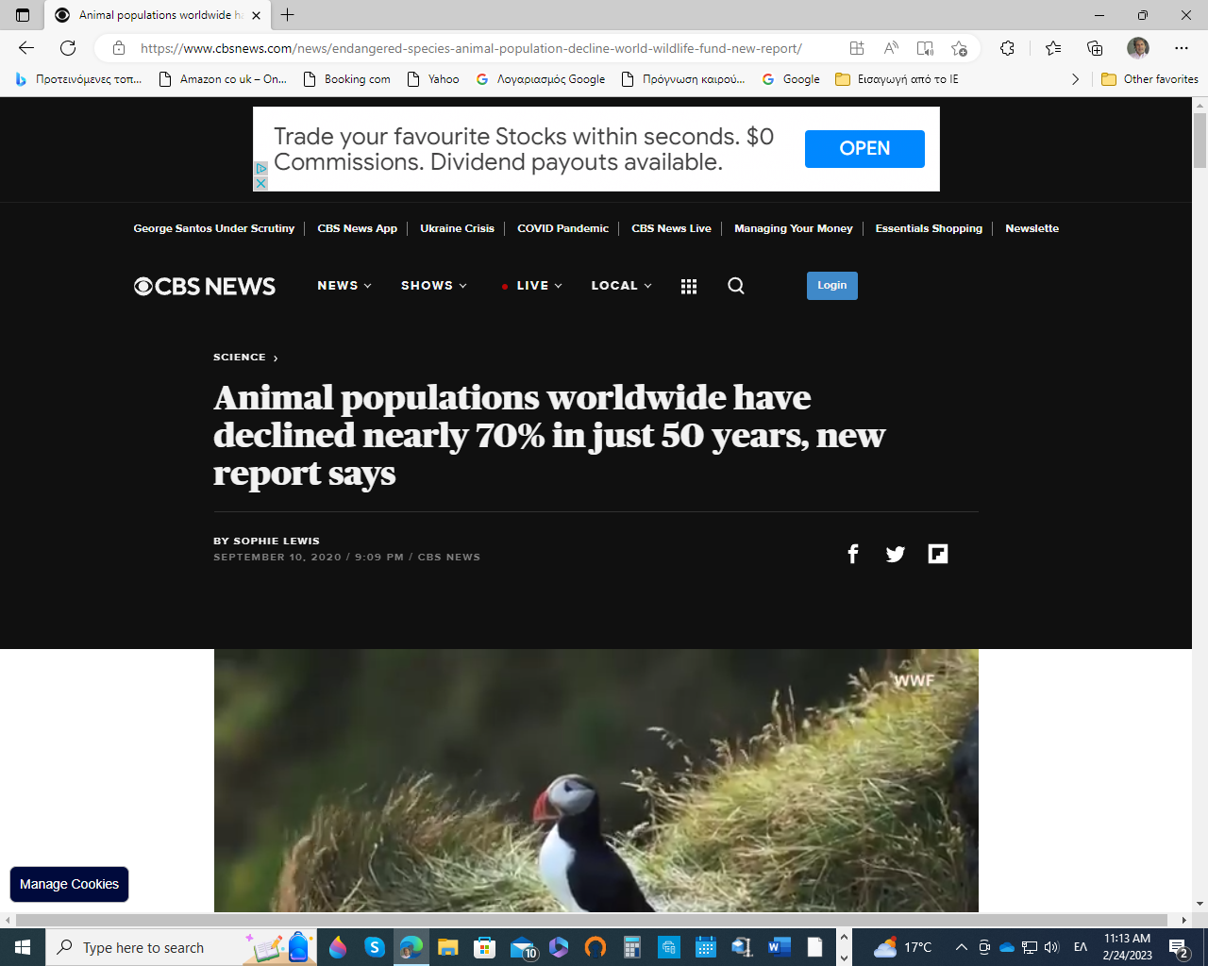
Of all species that have existed on Earth, 99.9 percent are now extinct. Many of them perished in five cataclysmic events.

Slide 4

Γνωριμία με τον Λινναίο (όχι τον Στέφανο!)
Tα σύγχρονα συστήματα κατάταξης των οργανισμών στηρίζονται σε εκείνο του Σουηδού φυσιοδίφη Λινναίου ( Carl Linneus 1707-78 ), ο οποίος εισήγαγε ένα φυσικό σύστημα κατάταξης με βάση τα ανατομικά κριτήρια. Σε αλλεπάλληλες εκδόσεις του έργου του "Systema Νature" κατέταξε τα περίπου 20.000 τότε γνωστά είδη φυτών και ζώων σε ομάδες ανατομικά όμοιων ατόμων με τον εξής τρόπο, ο οποίος σε γενικές γραμμές ακολουθείται και σήμερα. Σε κάθε οργανισμό έδωσε δύο ονόματα: το όνομα του είδους το οποίο περιέγραφε κατά κάποιο τρόπο το συγκεκριμένο φυτό ή ζώο, και το όνομα του γένους, το οποίο αναφερόταν σε είδη τα οποία έμοιαζαν μεταξύ τους και συνιστούσαν μια ομάδα. Tα ονόματα αυτά δίνονταν, και δίνονται πάντα, στη λατινική γλώσσα. Προηγείται πάντα το όνομα του γένους που γράφεται με κεφάλαιο αρχικό, ενώ το όνομα του είδους γράφεται με μικρό αρχικό και έπεται. Έτσι ο άνθρωπος ονομάζεται Ηomo sapiens, η γάτα Felis domesticus* κ.ο.κ.
Notes:
*SOS! Αν γράψετε τη Γάτα ως felis domesticus είναι λάθος. Αν την γράψετε ως Felis Domesticus είναι πάλι λάθος.
Συνεπώς: Ερώτηση ΠΕ: Η επιστημονική ονομασία της γάτας είναι: (Α) felis domesticus, (Β) Felis Domesticus, (Γ) Felis domesticus, (Δ) felis Domesticus, (E) Τίποτε από αυτά. Υποδείξτε το σωστό.

Slide 5
Η βάση της Ταξινόμησης
Διάφορα συγγενικά γένη συνιστούν μια οικογένεια, ενώ μια ή περισσότερες οικογένειες αποτελούν μια τάξη. Διάφορες τάξεις συνιστούν μια ομοταξία και οι τελευταίες τις συνομοταξίες Tέλος οι διάφορες συνομοταξίες ανήκουν σε ένα από τα δύο βασίλεια:
το Bασίλειο των ζώων και το
Bασίλειο των φυτών.
Τώρα, αν πάμε από πάνω προς τα κάτω η σειρά είναι: Βασίλειο
Συνομοταξία
Ομοταξία
Τάξη
Οικογένεια [κατάληξη –ae]
Γένος
Είδος

Slide 6
Έννοια του Είδους
Tο δεύτερο χαρακτηριστικό της σύγχρονης ταξινόμησης εστιάζεται στην έννοια του είδους:
Λέμε ότι δύο άτομα ανήκουν στο ίδιο είδος, όταν μπορούν να διασταυρωθούν μεταξύ τους και να δώσουν γόνιμους απογόνους.
Με τον ορισμό αυτό, το άλογο και το γαϊδούρι, παρόλο που μπορούν να διασταυρωθούν, τα κατατάσσουμε σε διαφορετικά είδη αφού οι απόγονοι τους, τα μουλάρια δηλ, είναι στείροι οργανισμοί.
Notes:
Λέμε ότι δύο άτομα ανήκουν στο ίδιο είδος, όταν (Α) μπορούν να διασταυρωθούν μεταξύ τους (Β) Απλά, έχουν μεταγύ τους γενετικές και λειτουργικές ομοιότητες (Γ) μπορούν να διασταυρωθούν μεταξύ τους και να δώσουν απογόνους (Δ) μπορούν να διασταυρωθούν μεταξύ τους και να δώσουν γόνιμους απογόνους. (Ε) Όλα αυτά.

Slide 7
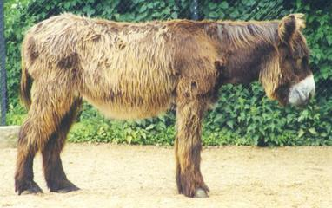
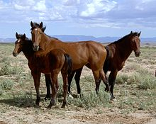
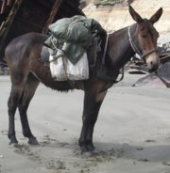
Equus asinus = Γαίδαρος
Equus caballus = Άλογο
Μουλάρι ή ημίονος ονομάζεται το υβριδικό ζώο που προέρχεται από τη διασταύρωση αλόγου και γάϊδαρου. Το μουλάρι προέρχεται από γονιμοποίηση φοράδας από γάιδαρο. Ένα διαφορετικό είδος, το γαϊδουρομούλαρο ή γίννος, προκύπτει όταν γίνει γονιμοποίηση θηλυκού γαϊδουριού από άλογο....
Notes:
ΕΠΕ: Λέμε ότι δύο οργανισμοί ανήκουν στο ίδιο είδος όταν: (Α) Μπορούν να διασταυρωθούν μεταξύ τους. (Β) Έχουν, απλά, μεταξύ τους σημαντικές ανατομικές και λειτουργικές ομοιότητες. (Γ) Μπορούν να διασταυρωθούν και να δώσουν πολλούς απογόνους. Δ) Μπορούν να διασταυρωθούν και να δώσουν γόνιμους απογόνους. (Ε) Κανένα από αυτά.

Slide 8
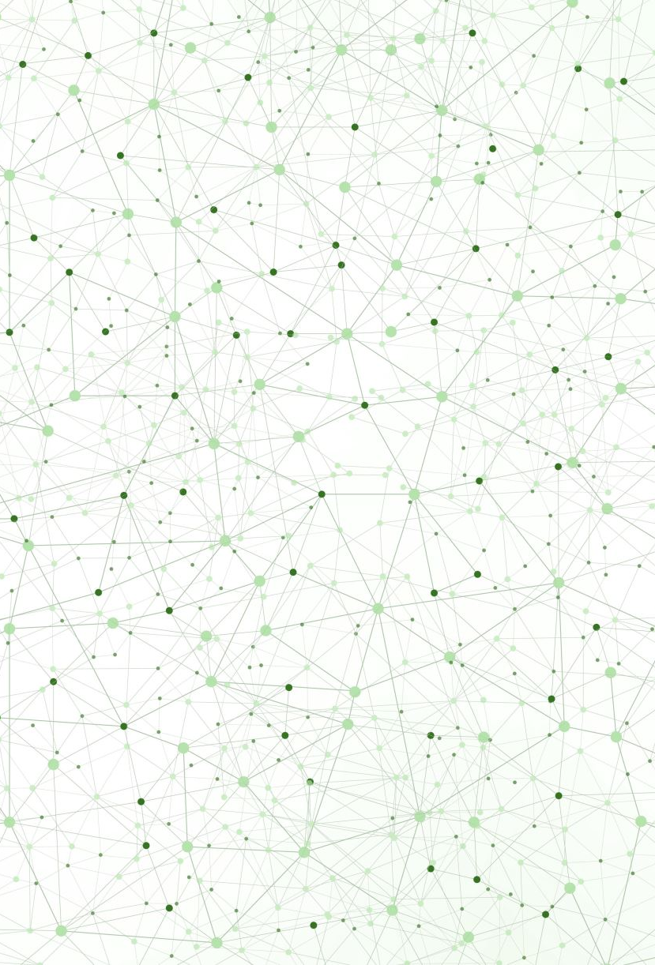
Δύο ή Έξη Βασίλεια;
Στην κλασική συστηματική ταξινόμηση ως βασίλειο (λατ.: Regnum) ονομάζεται η υψηλότερη κατηγορία της συστηματικής ταξινόμησης. Αρχικά όλα τα ζωντανά όντα διαιρούνταν μόνο σε Φυτά και Ζώα, αργότερα προστέθηκαν τα Πρώτιστα (Protista) και διαχωρίστηκαν οι Μύκητες από τα Φυτά. Τελευταία προστέθηκαν τα Αρχαιοβακτήρια. Αυτά τα 6 βασίλεια, βάσει γενετικών εξετάσεων, διαιρέθηκαν τελευταία σε τρία Υπερβασίλεια (Superregnum).

Slide 9
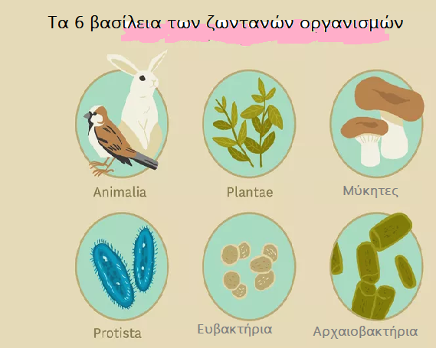
Εμείς κρατάμε αυτήν τη βασική ταξινόμηση και περιοριζόμαστε για λόγους πρακτικούς στα δύο βασίλεια των Ζώων και των Φυτών.

Slide 10
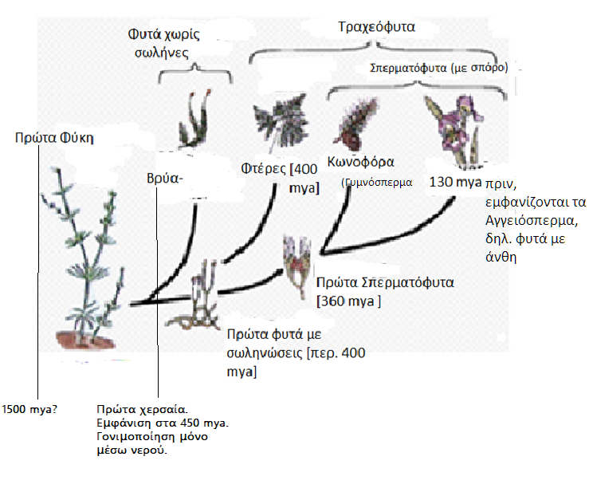

Ιστορία της εμφάνισης των 4 κύριων ομάδων (Συνομοταξίες) του Βασιλείου των Φυτών:
Notes:
Ιστορία της εμφάνισης των 4 κύριων ομάδων (Συνομοταξίες) των Φυτών: Πρώτα εμφανίζεται η Ομοταξία των Φυκών (Ανήκουν στην 1^{η} Συνομοταξία, τα Θαλόφυτα), ζουν και διασταυρώνονται μέσα στο νερό, δεν έχουν εσωτερικούς σωλήνες. Ακολουθούν τα πρώτα χερσαία φυτά (Συνομοταξία Βρύα).
ΕΡΩΤΗΣΗ ΠΕ: Στην Κοινωνιολογία ή την Κοινωνική ψυχολογία θα ακούσετε (ενδεχομένως) τη φράση: «Η Οντογένεση είναι σύντομη επανάληψη της Φυλογένεσης». Ποια είναι η σωστή σειρά της Φυλογένεσης της Τριανταφυλλιάς (Δεν εννοώ την εξαδέρφη σας!): (Α) Φύκη- Πτεριδόφυτα- Βρυόφυτα- Γυμνόσπερμα -Αγγειόσπερμα. (Β) Αγγειόσπερμα- Φύκη- Βρυόφυτα-Πτεριδόφυτα- Γυμνόσπερμα. (Γ) Φύκη- Βρυόφυτα-Πτεριδόφυτα- Γυμνόσπερμα -Αγγειόσπερμα. (Δ) Φύκη-Βρυόφυτα-Πτεριδόφυτα- Αγγειόσπερμα –Γυμνόσπερμα (Ε) τίποτε από αυτά.

Slide 11
Κύριοι παράγοντες που επηρέασαν την εξέλιξη των φυτών: Ο Τρόπος πολλαπλασιασμού και ο τρόπος μεταφοράς του νερού (ύπαρξη σωλήνων).
Πολλαπλασιασμός και διαβίωση μέσα στο νερό ή την υγρασία:
Συνομοταξία: Θαλόφυτα, Ομοταξία Μύκητες
Ομοταξία Φύκη, ΠΛΕΟΝ ΒΑΣΙΛΕΙΑ
Ομοταξία Βακτήρια
Συνομοταξία Βρυόφυτα : Ζουν στη στεριά, αλλά εξαρτώνται ακόμη από την ύπαρξη νερού, τουλάχιστον για τον Πολλαπλασιασμό τους, αλλά επειδή δεν έχουν αποκτήσει εσωτερικούς σωλήνες- (τραχείες) για να μεταφέρουν το νερό, περιορίζονται σε μικρό μέγεθος και ζουν κανονικά όταν υπάρχει νερό στο περιβάλλον.
Συνομοταξία Πτεριδόφυτα: Διασταυρώνονται μέσω του νερού, αλλά δεν χρειάζεται να είναι όλα τα κύτταρά τους σε επαφή με το νερό. Κάποια που είναι ψηλά, δέχονται το νερό μέσω εσωτερικών σωλήνων: τις τραχείες. Από εδώ και πέρα τα φυτά ονομάζονται Τραχειόφυτα.
Συνομοταξία Σπερματόφυτα: Είναι φυτά που αρχικά διασταυρώνονται μέσω του αέρα και αργότερα μέσω των εντόμων. Το πρώτο γονιμοποιημένο κύτταρο αποκτά τη μορφή Σπόρου (κουκουνάρι και αργότερα κουκούτσι μέσα σε καρπό).
Ομοταξία Γυμνόσπερμα χωρίς άνθη (διασταύρωση μέσω του αέρα)- Pinus silvestris
Ομοταξία Αγγειόσπερμα (με άνθη): διασταύρωση μέσω των εντόμων, και καμμιά φορά και μέσω του αέρα, ή μικρών πουλιών. Τάξη Μονοκοτυλήδονα (Zea mays), Δικοτυλήδονα (Phaseolus vulgaris)
Notes:
Τα αγγειόσπερμα κυρίεψαν τον πλανήτη Γη διότι (Α) Ήταν τα πρώτα φυτά που εμφανίστηκαν στην ξηρά και είχαν χρόνο να εξαπλωθούν. (Β) Διασταυρώνονται ταχύτερα μέσω του αέρα και συνεπώς πολλαπλασιάζονται γρήγορα. (Γ) Διασταυρώνονται μέσω των εντόμων, κάτι που έχει πολλά πλεονεκτήματα. (Δ) Ζουν σε εύκρατα κλίματα γεγονός που ευνοεί την ποικιλότητα. (Ε) τίποτε από αυτά.

Slide 12
ΜΕΧΡΙ ΤΗΝ ΔΙΑΦΑΝΕΙΑ- #22 ΑΠΛΗ ΑΝΑΓΝΩΣΗ, ΚΥΡΙΩΣ ΑΝ ΕΙΣΑΣΤΕ ΑΠΟ ΣΧΟΛΗ ΜΗ ΒΙΟΛΟΓΙΚΩΝ ΕΠΙΣΤΗΜΩΝ.
ΕΝΔΙΑΦΕΡΟΝ ΕΧΟΥΝ ΤΑ μεταγλωττισμένα ΦΙΛΜΑΚΙΑ ΣΤΑ «ΠΟΛΥΜΕΣΑ» «Το πρώτο Άνθος» και «Κυνηγοί Δεινοσαύρων».

Slide 13
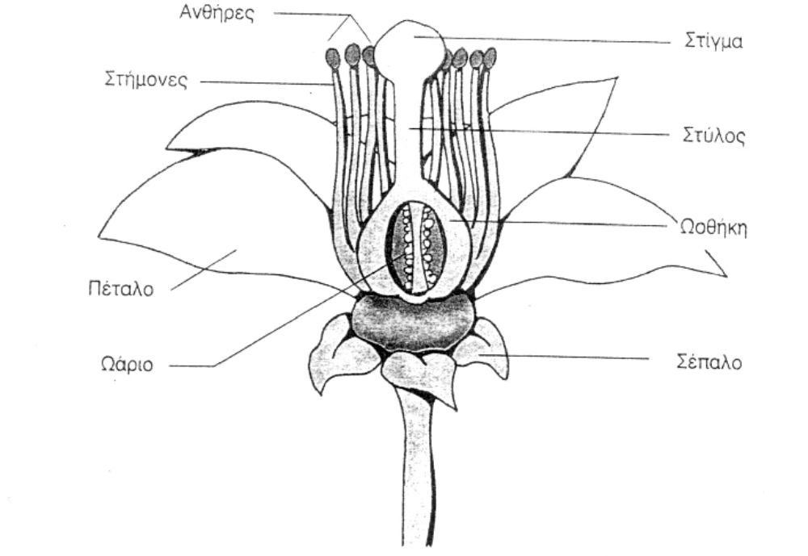
Εικόνα : Τυπικό άνθος ενός φυτού (αγγειόσπερμου).
Notes:
ΥΠΕΡΟΣ= ΩΟΘΗΚΗ+ΣΤΥΛΟΣ+ΣΤΙΓΜΑ

Slide 14
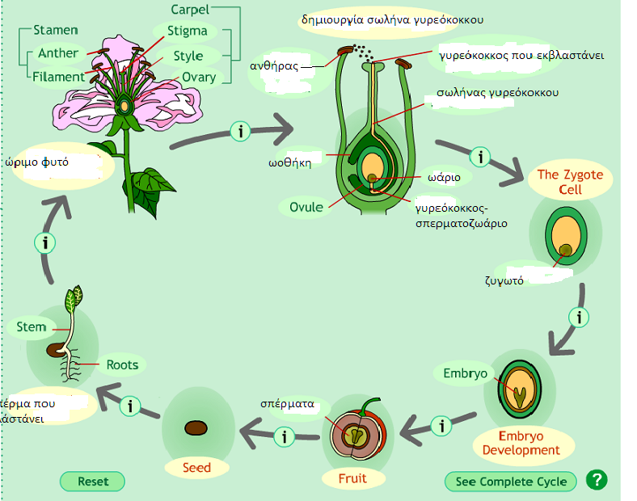
Κύκλος της ζωής ενός τυπικού Αγγειόσπερμου
Notes:
Υποδείξτε την λάθος πρόταση: (Α) Στα άρρενα (αρσενικά) μέρη ενός αγγειόσπερμου περιλαμβάνονται οι στήμονες. (Β) Στα άρρενα (αρσενικά) μέρη ενός αγγειόσπερμου περιλαμβάνονται οι ανθήρες που παράγουν τη γύρη. (Γ) Στα θήλεα (θηλυκά) μέρη ενός αγγειόσπερμου περιλαμβάνεται ο Ύπερος. (Δ) Στα θήλεα (θηλυκά) μέρη ενός αγγειόσπερμου περιλαμβάνεται ο Στύλος και το Στίγμα. (Ε) Στα θήλεα (θηλυκά) μέρη ενός αγγειόσπερμου περιλαμβάνονται οι Ανθήρες που παράγουν τα ωάρια.

Slide 15
ΒΑΣΙΛΕΙΟ TΩΝ ΦΥTΩΝ
Φυτικοί οργανισμοί χαρακτηρίζονται εκείνοι οι οργανισμοί οι οποίοι είναι αυτότροφοι, ικανοί δηλ. να συνθέσουν μόνοι τους τις οργανικές ουσίες τις οποίες χρειάζονται από πολύ απλά υλικά όπως το CΟ2, το νερό και κάποια ανόργανα ιόντα, με τη βοήθεια της χλωροφύλλης και του φωτός. Η διαδικασία αυτή, βέβαια, είναι η διαδικασία της φωτοσύνθεσης. Εξαιτίας της ύπαρξης αυτού του συγκεκριμένου τρόπου διατροφής, τα φυτά χαρακτηρίζονται από την έλλειψη (μετα)κίνησης. Μια άλλη χαρακτηριστική ιδιότητα είναι η ύπαρξη στα κύτταρά τους κυτταρικού τοιχώματος από κυτταρίνη και κενοτοπίων γεμάτων με νερό. Η αποθηκευτική ουσία είναι στα πιο πολλά φυτά το άμυλο.
Tο βασίλειο των φυτών χωρίζεται σε 4 συνομοταξίες: τα Θαλλόφυτα, τα Βρυόφυτα,τα Πτεριδόφυτα και τα Σπερματόφυτα.
Notes:
ΕΠΕ: Υποδείξτε το λάθος: Τα 4 βασικά χαρακτηριστικά που κάνουν ένα οργανισμό να ανήκει στο Βασίλειο των Φυτών είναι (Α) Η φωτοσυνθετική ικανότητα, (Β) Η έλλειψη μετακίνησης, (Γ) Η παρουσία κυτταρίνης πάνω από την κυτταρική μεμβράνη, (Δ) Η αποθήκευση της ενέργειας που τους περισσεύει με τη μορφή Γλυκογόνου. (Ε) Η αποθήκευση της ενέργειας που περισσεύει με τη μορφή Αμύλου.

Slide 16
ΣΥΝΟΜΟTΑΞΙΑ ΘΑΛΛΟΦΥTΑ
Tα βασικά χαρακτηριστικά τους είναι τα εξής:
Είναι απλοί φυτικοί οργανισμοί των οποίων το σώμα είναι θαλλός, δεν είναι δηλ. διαφοροποιημένο σε ρίζα, κορμό και φύλλα, κάτι που συμβαίνει σε άλλες κατηγορίες φυτών.
Εμφανίζουν μεγάλο εύρος μορφών και μεγεθών, από μικροσκοπικές μονοκύτταρες μορφές μέχρι μεγάλα θαλάσσια φύκη.
Ομοταξία: Φύκη (Algae)
Είναι φωτοσυνθετικά και υδρόβια, κατά κύριο λόγο, θαλλόφυτα.
Fucus : Κοινό φύκος που ζει κοντά στις ακτές. Ο θαλλός είναι διαφοροποιημένος σε όργανο κράτησης, σε στέλεχος και σε φύλλο.
Notes:
Ομοταξία-Φύκη, Γένος-Spirogyra, Βασίλειο- Φυτών,

Slide 17
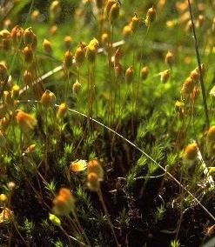
ΣΥΝΟΜΟTΑΞΙΑ: ΒΡΥΟΦΥTΑ.
Έχουν τα εξής βασικά χαρακτηριστικά:
Είναι συνήθως πιο σύνθετα από τα θαλλόφυτα, μια και έχουν απλά φύλλα ή σχηματισμούς που μοιάζουν με φύλλα ή ρίζες.
Δεν έχουν αγγεία.
Αναπτύσσονται σε υγρές, δροσερές και σκιερές περιοχές.

Slide 18
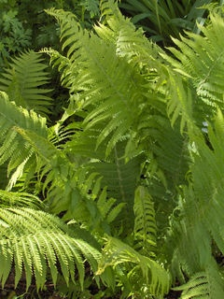
Επίπεδο οργάνωσης
Tα φυτά τα οποία ταξινομούνται από εδώ και κάτω έχουν ειδικά αγγεία, τις τραχείες, για τη μεταφορά του νερού και των διαλυτών αλάτων, αναγκαία προσαρμογή για τη ζωή στην ξηρά, γιατί επιπλέον προσφέρουν και στήριξη στο φυτό. Για το λόγο αυτό ονομάζονται Tραχεόφυτα.
ΣΥΝΟΜΟTΑΞΙΑ: ΠTΕΡΙΔΟΦΥTΑ
Εδώ ανήκει το Είδος Dryopteris erythrosora
η κοινή φτέρη, η οποία έχει χωρισμένα φύλλα και υπόγειο ρίζωμα.
Έχουν εσωτερικούς σωλήνες, αλλά ΟΧΙ άνθη. [Γιατί?]
Notes:
Βασίλειο: Φυτών. Συνομοταξία: Πτεριδόφυτα, Ομοταξία: …… Γένος: Dryopteris Είδος: erythrosa

Slide 19
ΣΥΝΟΜΟTΑΞΙΑ: ΣΠΕΡΜΑΤΟΦΥTΑ
`Εχουν τα εξής βασικά χαρακτηριστικά :
Έχουν ξεχωριστά αρσενικά και θηλυκά σπόρια (τη γύρη και τους εμβρυόσακους, αντίστοιχα).
Ο εμβρυόσακος μετά τη γονιμοποίηση αναπτύσσεται σε σπέρμα.
`Εχουν σύνθετους αγγειώδεις ιστούς στη ρίζα, το κορμό και τα φύλλα.
Διακρίνονται σε δύο Ομοταξίες: Γυμνόσπερμα και Αγγειόσπερμα.
Γυμνόσπερμα είναι το Πεύκο, το έλατο, κ.α. Στα οποία το σπέρμα είναι γυμνό. Δεν έχουν καρπό που περιβάλλει το σπέρμα.

Slide 20
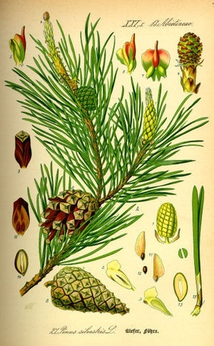
ΟΜΟTΑΞΙΑ: ΓΥΜΝΟΣΠΕΡΜΑ
Γύρω στα 640 είδη. Έχουν βελονοειδή φύλλα με ισχυρή (μεμβράνη) για προστασία από την εξάτμιση. Τα σπέρματα αναπτύσσονται χωρίς περίβλημα (γυμνόσπερμα) και συνήθως βρίσκονται στην άκρη ειδικών σπερματοφόρων φύλλων, τα οποία σχηματίζουν ειδικούς κώνους (κωνοφόρα).
Εδώ ανήκουν το Ρinus silvestris (πεύκο), τα έλατα, οι κέδροι κλπ.
Επομένως, αν μου δώσουν να κατατάξω το πεύκο, λέω:
Βασίλειο: Φυτών.
Συνομοταξία: Σπερματόφυτα
Ομοταξία: Γυμνόσπερμα, Οικογένεια: Pinaceae,
Γένος: Pinus Είδος: silvestris.
Notes:
Υποδείξτε το λάθος για το Pinus silvestris: (Α) Βασίλειο: Φυτών. (Β) Συνομοταξία: Σπερματόφυτα, (Γ) Ομοταξία: Γυμνόσπερμα, (Δ) Ομοταξία Αγγειόσπερμα, (Ε) Οικογένεια: Pinaceae,

Slide 21
ΟΜΟTΑΞΙΑ: ΑΓΓΕΙΟΣΠΕΡΜΑ (ΦΥΤΑ ΜΕ ΑΝΘΗ)
Περιλαμβάνει 290.000 είδη, όλα φυτά με λουλούδια (άνθος: σχηματισμός για την προσέγγιση επικονιαστών.) Tο ωάριο προστατεύεται μέσα σε ωοθήκη, η οποία μετά τη γονιμοποίηση μετατρέπεται σε φρούτο (καρπός: σχηματισμός που βοηθά στη διασπορά των σπόρων). Χαρακτηρίζονται από ταχύτατη ανάπτυξη, έτσι τα περισσότερα έχουν μεγάλες ανάγκες σε νερό.
Διακρίνονται σε δύο τάξεις: Δικοτυλήδονα και Μονοκοτυλήδονα

Slide 22
«Tα μονοκοτυλήδονα και τα δικοτυλήδονα ανθίζανε στον κάμπο σου το 'χαν πει στον κλήδονα και σμίξαμε φιλήδονα τα χείλια μας, Mαλάμω!» (Γ. Σεφέρης)
Tάξη Δικοτυλήδονα: Έχουν φύλλα με νεύρα που διακλαδίζονται φτιάχνοντας ένα δίχτυ. Tα άνθη τους έχουν διάφορα τμήματα, όπως τα σέπαλα, τα πέταλα, οι στήμονες κλπ. Οι καρποί έχουν δύο κοτυληδόνες. Ο κορμός τους αυξάνει και σε ύψος και σε διάμετρο, χρόνο με το χρόνο. Μερικές ενδεικτικές οικογένειες και αντιπρόσωποι που ανήκουν στην τάξη αυτή είναι:
Οικογένεια: Rununculaceae(π.χ. νεραγκούλα), Rosaceae(π.χ. τριαντάφυλλο), Fagaceae(π.χ. βαλανιδιά). Compositae (π.χ. μαργαρίτα), Cactaceae (π.χ. κάκτος).
Leguminosae (όσπρια): Phaseolus vulgaris (φασολιά).
Tάξη: Μονοκοτυλήδονα Οι καρποί έχουν μία κοτυληδόνα. Tα φύλλα τους έχουν παράλληλα νεύρα. Δεν εμφανίζουν δευτερογενή αύξηση (διαμετρική), συνήθως έχουν μικρό μέγεθος. Γνωστές οικογένειες είναι:
Οικογένεια: Liliaceae, είναι οι κρίνοι.
Gramineae, είναι τα αγρωστώδη (στάρι, καλαμπόκι ). Triticum aestivum, Zea mays.

Slide 23
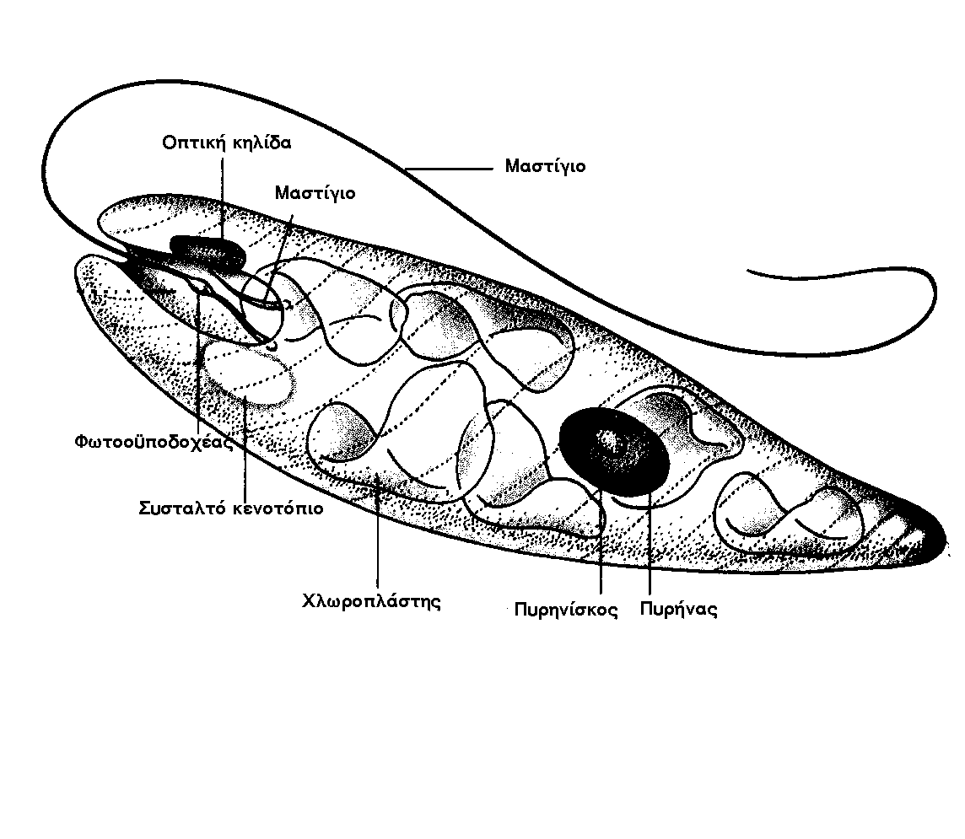
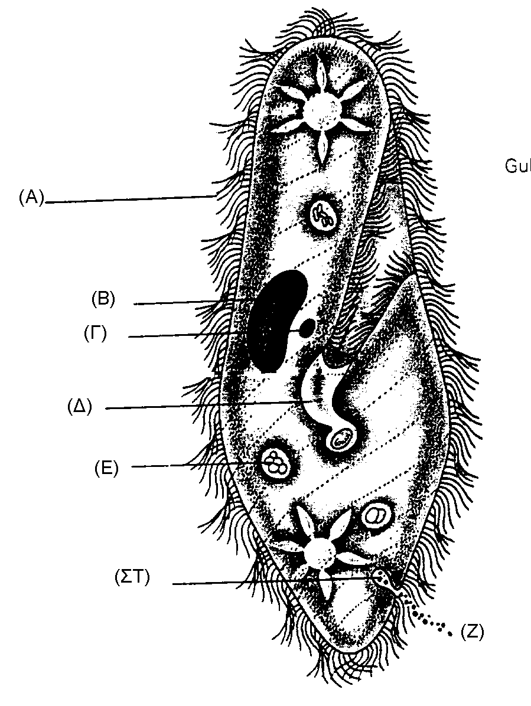
Βασίλειο των Ζώων: Με 2 υποβασίλεια
ΥΠΟΒΑΣΙΛΕΙΟ ΠΡΩTΟΖΩΑ
ΣΥΝΟΜΟTΑΞΙΑ: ΠΡΩTΟΖΩΑ
Κύρια χαρακτηριστικά: Είναι μονοκύτταροι ζωικοί οργανισμοί. Μερικές φορές σχηματίζουν αποικίες. Επιτελούν όλες τις βασικές λειτουργίες (πέψη, θρέψη, αναπνοή κλπ) χρησιμοποιώντας κυτταρικά οργανίδια και όχι διαφοροποιημένους ιστούς και όργανα. Μπορούμε να πούμε ότι τα πρωτόζωα αντιπροσωπεύουν τη μεγαλύτερη περιπλοκότητα που μπορεί να επιτευχθεί από ένα μονοκύτταρο οργανισμό.
Ομοταξία Ευγλενοειδή Euglena
Ομοταξία Βλεφαριδοφόρα, Paramecium

Slide 24
ΥΠΟΒΑΣΙΛΕΙΟ ΜΕTΑΖΩΑ.
Υποβασίλειο ΜΕΤΑΖΩΑ
Επίπεδο οργάνωσης: πολυκύτταροι ζωικοί οργανισμοί.
Δυνατότητες: 1) μεγάλο μέγεθος 2) μεγαλύτερη κινητικότητα 3) σταθερό και ελεγχόμενο εσωτερικό περιβάλλον 4) σχετική ανεξαρτησία από δύσκολα και ευμετάβλητα εξωτερικά περιβάλλοντα.
ΣΥΝΟΜΟTΑΞΙΕΣ: Σπόγγοι (ΠΟΡΟΦΟΡΑ), Κνιδόζωα, Πλατυέλμυνθες, Αννελίδες (Δακτυλιοσκώλικες), Μαλάκια, Αρθρόποδα, Χορδωτά (Σπονδυλωτά)

Slide 25
Νευρικό Σύστημα
Ποιος είναι ο ρόλος του Νευρικού Συστήματος;
Το ΝΣ είναι ένα υπολογιστικό και επικοινωνιακό σύστημα εξειδικευμένων κυττάρων για να μπορεί ένας ζωντανός οργανισμός (ζωϊκός) να αντιλαμβάνεται γρήγορα το περιβάλλον, να το αναλύει, για να μπορεί να μετακινήσει το σώμα με τον κατάλληλο τρόπο και στον κατάλληλο χρόνο. Για να γίνει αυτό, τα νευρικά συστήματα έχουν γενικά δύο αρχές σχεδιασμού: Τα Νευρικά Δίχτυα και τα Γάγγλια.

Slide 26
Είδη Συμμετρίας- Συνέχεια
Ένας γενικός κανόνας είναι ότι τα ζώα με Ακτινωτή Συμμετρία (Μέδουσα, ανεμώνες, Ύδρα) έχουν νευρικά δίχτυα, όπως ονομάζεται μια γενική κατανομή των νευρώνων σε όλο το σώμα. Τα ζώα με Αμφίπλευρη συμμετρία (έντομα, σκουλήκια, άνθρωποι), ωστόσο, έχουν συλλογές νευρώνων ομαδοποιημένες σε γάγγλια, ενώ συχνά, υπάρχει μια συγκέντρωση από γάγγλια στο πρόσθιο μέρος του ζώου που σχηματίζουν ένα μεγαλύτερο Γάγγλιο που ονομάζεται "εγκέφαλος".
Βέβαια, η Βιολογία είναι μια επιστήμη γνωστή, για την ύπαρξη εξαιρέσεων. Το ίδιο συμβαίνει και στην οργάνωση του νευρικού συστήματος. Ένας Αστερίας, λ.χ. έχει ακτινωτή συμμετρία, αλλά δεν έχει νευρικό δίχτυο. Επιπλέον, δεν έχουν όλα τα ζώα νευρικά συστήματα, όπως αυτό συμβαίνει στα Ποροφόρα (Σπόγγοι, δηλ. σφουγγάρια).

Slide 27
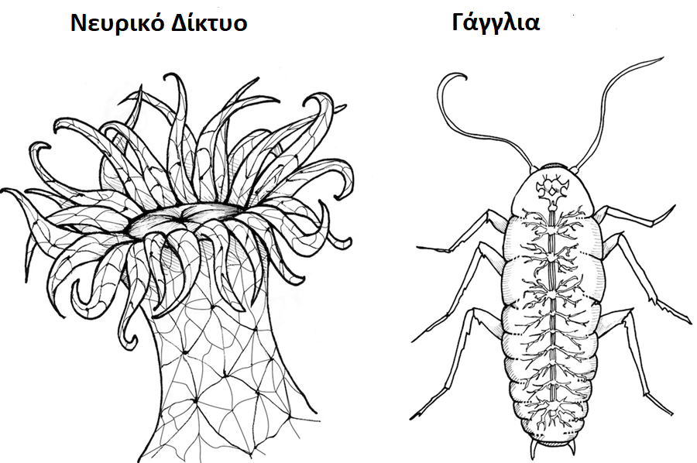
Από το Νευρικό Δίκτυο στα Γάγγλια
Όπως βλέπετε στη Συνομοταξία των Αρθροπόδων-Ομοταξία Έντομα (Γιατί είναι έντομο????), Υπάρχουν και ο Εγκέφαλος και τα Γάγγλια.

Slide 28
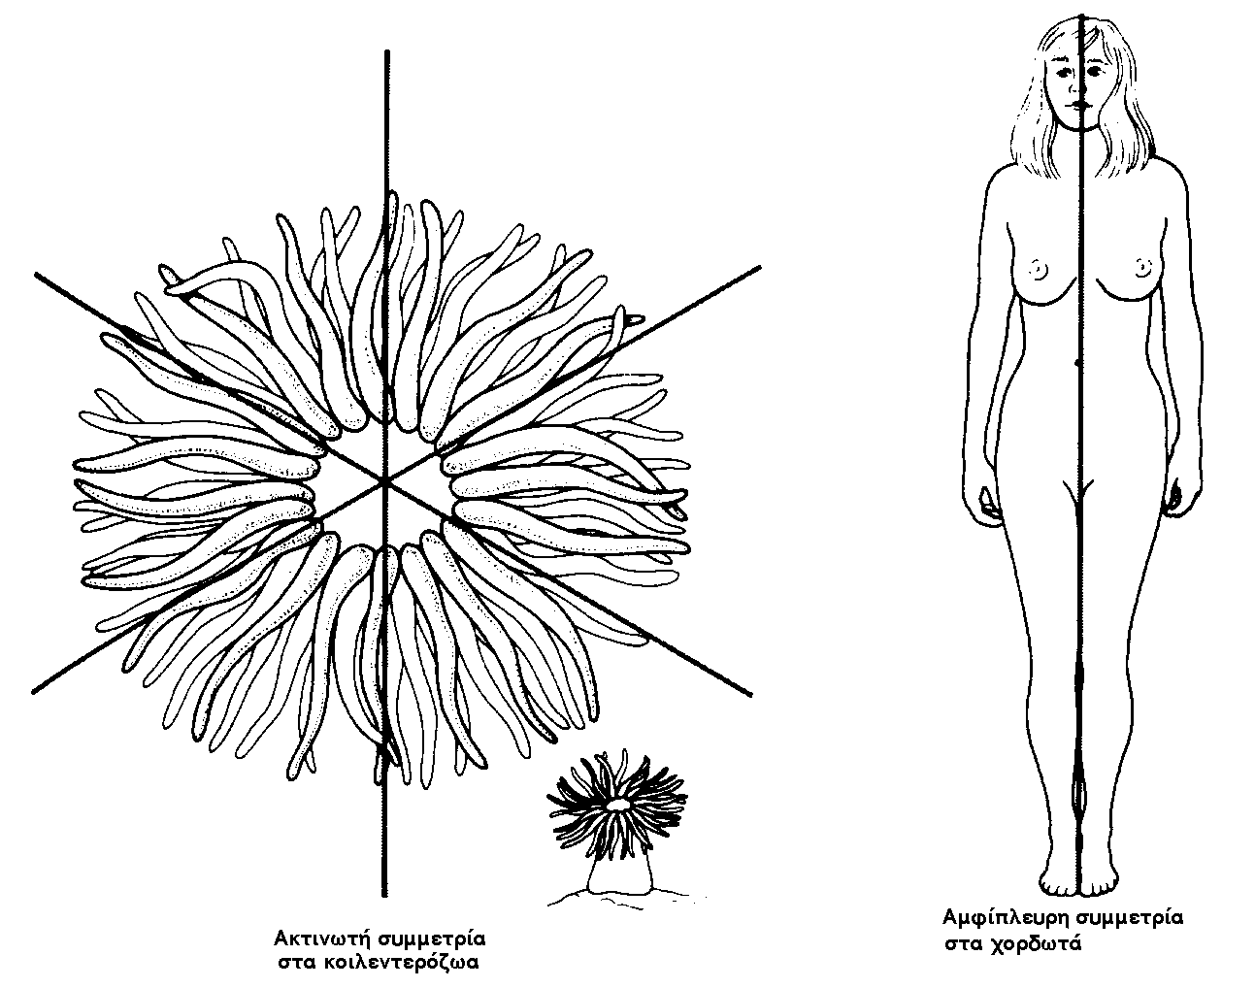
Αριστερά, ακτινωτή συμμετρία στα κοιλεντερόζωα, δεξιά αμφίπλευρη συμμετρία στον άνθρωπο

Slide 29
Συνομοταξίες Ασπόνδυλων[Μόνο ως Γεν. εικόνα] ΑΠΛΗ ΑΝΑΓΝΩΣΗ
 | Συμμετρία | Σωματική Κοιλότητα | Μεταμέρεια σώματος | Ειδικά χαρακτηριστικά | Παραδείγματα
Ποροφόρα | Ασυμμετρία | Όχι (πόροι) | ΟΧΙ | Άκανθες για στήριξη | Σπόγγοι
Κνιδόζωα | Ακτινωτή | Στόμα χωρίς πρωκτό | ΟΧΙ | Κνιδοκύτταρα | Μέδουσες, κοράλλια
Πλατυέλμυνθες | Αμφίπλευρη | Στόμα χωρίς πρωκτό | ΟΧΙ | Σώμα πλατυσμένο | Ταινία
Αννελίδες (Δακτυλιδιοσκώλικες) | Αμφίπλευρη | Στόμα και πρωκτός | ΝΑΙ | Κίνηση με περισταλτικές κινήσεις | Γαιοσκώληκες, βδέλλες
Μαλάκια | Αμφίπλευρη | Στόμα και πρωκτός | ΜΗ ΟΡΑΤΗ | Πιθανή ύπαρξη κελύφους | Σαλιγκάρι, Χταπόδι, Σουπιά
Αρθρόποδα | Αμφίπλευρη | Στόμα και πρωκτός | ΝΑΙ | Εξωσκελετός από χιτίνη | Έντομα, Αράχνες, Γαρίδες, Αστακοί

Slide 30
Συνομοταξία Αρθρόποδα:
Ομοταξία : Έντομα.
Tο σώμα τους χωρίζεται σε τρία πολύ χαρακτηριστικά μέρη: την κεφαλή, το θώρακα και την κοιλιά. Από το θώρακα εκφύονται ένα ή δύο ζεύγη φτερών και τρία ζεύγη ποδιών, ενώ δεν εκφύονται εξαρτήματα από την κοιλιά.Tα πιο πρωτόγονα είδη είναι άπτερα, ενώ τα μεταγενέστερα είναι φτερωτά.
Έχουν ένα ζεύγος κεραιών και αναπνέουν με σύστημα τραχειών, το οποίο ανοίγει στο εξωτερικό περιβάλλον με ειδικές βαλβίδες.
Θεωρούνται η μεγαλύτερη και πιο επιτυχημένη ομοταξία των ζώων. Αυτό οφείλεται στα γενικά χαρακτηριστικά των αρθρόποδων αλλά και α) στο μικρό μέγεθός τους, που τους επιτρέπει να αξιοποιούν μια τεράστια ποικιλία περιβαλλόντων και β) στις ποικίλες στρατηγικές ανάπτυξης και επιβίωσης. Από τα μεταγενέστερα είδη άλλα εμφανίζουν ατελή μεταμόρφωση γεννούν αυγά τα οποία δίνουν προνύμφες που μοιάζουν με το τέλειο έντομο. Τρέφονται, αποβάλλουν το περίβλημά τους, μεγαλώνουν και ο κύκλος επαναλαμβάνεται αρκετές φορές Στην κατηγορία αυτή ανήκουν η ακρίδα και ο κρεμμυδοφάγος. Άλλα από τα μεταγενέστερα είδη εντόμων παρουσιάζουν τέλεια μεταμόρφωση η οποία περιλαμβάνει τα εξής στάδια: Αυγό-Προνύμφη-Χρυσαλλίδα-Tέλειο έντομο. (Η προνύμφη μοιάζει με σκουλήκι).
Tάξη: Υμενόπτερα. Μυρμήγκια - Μέλισσες -Σφήκες. (πολλά ζουν σε κοινωνίες).
Σφήκα: Επιστημονικό όνομα Vespa auraria
Επομένως, ταξινόμηση σφήκας: Είδος: auraria, Γένος: Vespa, Τάξη: Υμενόπτερα, Ομοταξία: Έντομα, Συνομοταξία: Αρθρόποδα, Υποβασίλειο Μετάζωα, Βασίλειο: Ζώων
Notes:
Θέματα εξετάσεων SOS: 1. Πολυπληθέστερη Συνομοταξία Ζώων. 2. Ταξινόμηση Σφήκας.
3. Εικόνα Σκαθαριού και Εντόμου

Slide 31
ΣΥΝΟΜΟTΑΞΙΑ: ΧΟΡΔΩTΑ/ ουσιαστικά ταυτίζεται με τα Σπονδυλωτά
Περιλαμβάνει υδρόβιους και χερσαίους οργανισμούς. Χαρακτηριστικά που μοιράζονται με τ' ασπόνδυλα: Αμφίπλευρη συμμετρία, κεφάλι, σωματική κοιλότητα, πεπτικό σύστημα και μεταμέρεια.
ΣΠΟΝΔΥΛΩTΑ: Σ' αυτά, η νωτιαία χορδή έχει αντικατασταθεί στα ώριμα άτομα από σπονδυλική στήλη, ενώ ο εγκέφαλος περιβάλλεται από κρανίο. Χωρίζονται στις εξής ομοταξίες:
Ιχθύες, Αμφίβια, Ερπετά, Πτηνά, Θηλαστικά.

Slide 32
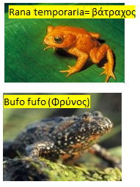
Ομοταξία: Αμφίβια (Amphibia)
Είναι οργανισμοί οι οποίοι περνούν μέρος της ζωής τους στο νερό και το άλλο μέρος στην ξηρά.
Επίπεδο οργάνωσης:
Πνεύμονες που μοιάζουν με σάκκους, ενώ η αναπνευστική διαδικασία συμπληρώνεται με τις λειτουργίες μιας υγρής επιδερμίδας. Δεν έχουν λέπια.
Επιστροφή στο υδάτινο περιβάλλον για εξωτερική γονιμοποίηση. Οι υδρόβιες προνύμφες (γυρίνοι) υφίστανται μια μεταμόρφωση σε χερσαία ώριμα άτομα. Έτσι, ενώ οι γυρίνοι αναπνέουν με βράγχια, τα ώριμα άτομα αναπνέουν με πνεύμονες.
Τρίτωνες
Σαλαμάνδρες
Bάτραχοι και οι Φρύνοι, στους οποίους η ουρά περιορίζεται στο στάδιο του γυρίνου.
Notes:
ΕΠΕ: Τα Αμφίβια: (Α) Οφείλουν την ονομασία στο γεγονός πως μπορούν να ζουν ταυτοχρόνως και στο νερό και την ξηρά. (Β) Οφείλουν την ονομασία τους στο γεγονός ότι περνούν μέρος της ζωής τους στο νερό και το άλλο μέρος στην ξηρά. (Γ) Αποτελούν ομοταξία των Χορδωτών. (Δ) Περιλαμβάνουν τo Γένος Buffo. (E) Περιλαμβάνουν το Γένος Rana.

Slide 33
Ομοταξία: Ερπετά (Reptilia)
Είναι χερσαία ζώα με ξηρό δέρμα το οποίο φέρει λέπια.
Η αναπνοή γίνεται αποκλειστικά με πνεύμονες.
ΚΝΣ: Έχουν εγκέφαλο με μικρά ημισφαίρια χωρίς πτυχώσεις.
Έχουν τρίχωρη καρδιά και 2 ζευγάρια πόδια (σε μερικά λείπουν).
Η γονιμοποίηση είναι εσωτερική και τα αυγά τους φέρουν κέλυφος.
Εδώ ανήκουν οι χελώνες, οι κροκόδειλοι, τα φίδια, οι σαύρες.
OXIA: Vipera ammodytes*
Notes:
* Βασίλειο των Ζώων, Υποβασίλειο Μετάζωα, Συνομοταξία Χορδωτά, Ομοταξία- Ερπετά, Οικογένεια- Viperidae, Γένος-Vipera, Είδος- ammodytes

Slide 34
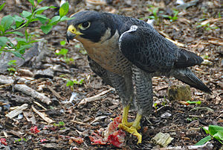
Ομοταξία: Πτηνά (Aves)
Μοιάζουν σε αρκετά σημεία με τα ερπετά, αλλά:
Τα λέπια έχουν αντικατασταθεί με φτερά, ενώ τα μπροστινά πόδια έχουν γίνει φτερούγες.
Έχουν αεροφόρους σάκους και αεροφόρα οστά.
Έχουν αυγά με σκληρό κέλυφος και σαγόνια χωρίς δόντια που καλύπτονται με σκληρό ράμφος.
Είναι ομοιόθερμα με τετράχωρη καρδιά.
ΚΝΣ: Ανεπτυγμένα ημισφαίρια, χωρίς πτυχώσεις. Εκφυλισμένος ΟΣΦΡΥΤΙΚΌΣ λοβός.
Υπάρχουν γύρω στα 9.000 είδη.
ΓΕΡΑΚΙ
Βασίλειο: Ζώα (Animalia)
Συνομοταξία: Χορδωτά (Chordata)
Ομοταξία: Πτηνά (Aves)
Τάξη: Ιερακόμορφα (Falconiformes)
Οικογένεια: (Falconidae)
Γένος: Falco, Είδος: peregrinus

Slide 35
Ομοταξία: Θηλαστικά (Mammalia)
Tο δέρμα τους φέρει τρίχες (μόνωση-σταθερή θερμοκρασία- Ομοιόθερμα)
Τα νεογνά τρέφονται με γάλα που εκκρίνουν ειδικοί αδένες, οι μαστοί.
Έχουν 4 είδη δοντιών (κοπτήρες - κυνόδοντες - προγομφίοι - γομφίοι).
Τετράχωρη καρδιά.
Έχουν ανεπτυγμένη σεξουαλική συμπεριφορά και χαρακτηρίζονται από τη φροντίδα των νεογέννητων.
Πολύ ανεπτυγμένο νευρικό σύστημα και αισθήσεις. Αυξανόμενο μέγεθος εγκεφάλου, με ανεπτυγμένα ημισφαίρια και πτυχώσεις.

Slide 36
Tάξη Μονοτρήματα. Πρωτόγονα θηλαστικά τα οποία γεννούν αυγά, αλλά θηλάζουν. Απαντούν στην Αυστραλία. Εδώ ανήκουν ο ορνιθόρυγχος και ο μυρμιγκοφάγος (Εchidna), που εξωτερικά μοιάζει με σκαντζόχοιρο.
Tάξη Μαρσιποφόρα: Φέρουν μάρσιπο (σακούλα). Τα νεαρά άτομα, τα οποία είναι μικρογραφίες των ώριμων ατόμων, μεταναστεύουν στο μάρσιπο, όπου τρέφονται θηλάζοντας από τους μαστούς. Καγκουρώ, κοάλα.
Υπέρ-Tάξη Ευθήρια: Έχουν πραγματικό πλακούντα. Tα μικρά γεννιούνται σε ανεπτυγμένη μορφή. Περιλαμβάνονται πολλές υποκατηγορίες :
Εντομοφάγα: Tυφλοπόντικοι, σκαντζόχοιροι.
Tρωκτικά: Ποντικοί, αρουραίοι, σκίουροι.
Λαγόμορφα: Κουνέλια. Σαρκοφάγα: Αρκούδα, αλεπού, γάτα, σκύλος.
Αρτιοδάκτυλα: Αγελάδες, πρόβατα, χοίροι κ.α.
Τάξη: Περισσοδάκτυλα: Άλογο (Equs caballus), γαϊδούρι (Equs asinus).
Πτερυγιόποδα: Φώκιες. Προβοσκιδοειδή: Ελέφαντας.
Χειρόπτερα: Νυχτερίδες.
Τάξη: Πρωτεύοντα: Πίθηκοι, άνθρωπος (Homo sapiens).
Κητώδη: Φάλαινες, δελφίνια.

Slide 37
Η επιστημονική ονομασία του ανθρώπου είναι Homo sapiens.
Να τον κατατάξετε συστηματικά.
Βασίλειο: Ζώων
Υποβασίλειο: Μετάζωα
Συνομοταξία: Χορδωτά
Ομοταξία: Θηλαστικά
Τάξη: Ευθήρια, Γένος Homo, Είδος sapiens
Ταξινομείστε το άλογο και τον γαϊδαρο
Γένος: Equs
Είδος: caballus
Equs caballus, Equs asinus
Notes:
SOS-SOS!!!!!Ταξινόμηση Ανθρώπου, Αλόγου, Γαϊδουριού, βατράχου, Οχιάς, Γάτας, Σφήκας.
Από Φυτά: Spirogyra, πεύκο, καλαμπόκι, στάρι, φασολιά.

Slide 38
Μερικά στοιχεία Ταξινόμησης των Ζώων*
*(Αν διαβάσετε την ταξινόμηση αυτή, σχεδόν δεν θα σας χρειαστεί να διαβάσετε το ειδικό κεφάλαιο με την ταξινόμηση των Ζώων).
Το Βασίλειο των Ζώων διαιρείται σε 2 Υποβασίλεια: Στα ΠΡΩΤΟΖΩΑ και τα ΜΕΤΑΖΩΑ.
Στο Υποβασίλειο των Μεταζώων, αρκεί να θυμόσαστε τις Εξής 5 ΣΥΝΟΜΟΤΑΞΙΕΣ και είσαστε σχεδόν πλήρεις με την Ταξινόμηση των Μεταζώων:
Συνομοταξίες Μεταζώων: Κοιλεντερόζωα, Πλατυέλμινθες, Μαλάκια, Αρθρόποδα, Χορδωτά (Σπονδυλωτά).
Ένα επόμενο στάδιο διαφοράς στην οργάνωση του ΝΣ είναι η μετάβαση από τα Ασπόνδυλα στα Σπονδυλωτά.
ΣΥΝΟΜΟTΑΞΙΑ: ΧΟΡΔΩTΑ (Σπονδυλωτά): έχουν νωτιαίο μυελό που περιβάλλεται από οστεώδη σπονδυλική στήλη.
Ομοταξίες: Χονδριχθύες (Καρχαρίας, έχει σκελετό από χόνδρο), Οστεϊχθύες (τα πιο πολλά ψάρια με σκελετό από οστό-(κόκαλο)
Ιχθείς, Αμφίβια, Ερπετά, Πτηνά, Θηλαστικά.
Τάξεις: Περισσοδάκτυλα και Πρωτέυοντα (Homo sapiens)

Slide 39
Α. Οι σημαντικότεροι σταθμοί στην εξέλιξη του ΝΣ των ζώων, γενικά: 1^{ο} Στάδιο: Από τους Σπόγγους στα Σπονδυλωτά.
Οι σημαντικότεροι σταθμοί στην εξέλιξη του ΝΣ των ζώων γενικά μπορούμε να πούμε πώς είναι οι εξής:
Αρχικά μετάβαση από τo ΥΠΟΒΑΣΙΛΕΙΟ Πρωτόζωα στο ΥΠΟΒΑΣΙΛΕΙΟ Μετάζωα: δηλαδή από το μονοκύτταρο (όπου ένα κύτταρο εκτελεί όλες τις λειτουργίες) στο πολυκύτταρο.
Σε πρώτη φάση, στους Σπόγγους (Συνομοταξία Σπόγγοι, που είναι ακίνητοι ζωϊκοί οργανισμοί) το ΝΣ είναι διάχυτο και χωρίς ΚΑΜΙΑ Συμμετρία.
Ακολουθεί το στάδιο της Ακτινωτής Συμμετρίας στη Συνομοταξία των ΚΟΙΛΕΝΤΕΡΟΖΩΩΝ (Μέδουσες).
Στη συνέχεια βασικό βήμα αποτέλεσε το πέρασμα από την ακτινωτή συμμετρία στην αμφίπλευρη συμμετρία και τη δυνατότητα, έτσι, δημιουργίας ενός κέντρου συντονισμού. Έχουμε δηλαδή συγκέντρωση οργάνων στην κεφαλή (κεφαλοποίηση) και κίνηση προς συγκεκριμένη κατεύθυνση (ΣΥΝΟΜΟΤΑΞΙΑ ΠΛΑΤΥΕΛΜΙΝΘΕΣ= ΠΡΩΤΟΓΟΝΑ ΣΚΟΥΛΙΚΙΑ). Αρχικά ο εγκέφαλος έχει τη μορφή Γαγγλίων (εμφάνιση ομάδων κυττάρων που φτιάχνουν ΚΑΙ ένα στοιχειώδη εγκέφαλο και είναι ΚΑΙ διάχυτα στο σώμα του ζώου) όπως συνέβη στη ΣΥΝΟΜΟΤΑΞΙΑ ANNELIDES δηλ. ΔΑΚΤΥΛΙΟΣΚΩΛΗΚΕΣ.
Μετάβαση, από τα Γάγγλια στο σχηματισμό κανονικού Εγκεφάλου, όπως στην περίπτωση της ΣΥΝΟΜΟΤΑΞΙΑΣ ΜΑΛΑΚΙΑ (θα έχετε ακούσει για την εξυπνάδα των Χταποδιών!!, και φυσικά της ΣΥΝΟΜΟΤΑΞΙΑΣ ΑΡΘΡΟΠΟΔΑ με την ΟΜΟΤΑΞΙΑ ΕΝΤΟΜΑ, όπως οι Μέλισσες και τα Μυρμήγκια (Εξελιγμένη κίνηση).
Notes:
ΖΗΤΗΜΑ 2^{Ο}: Υποδείξτε τη σωστή αντιστοιχία για κάθε μία Συνομοταξία και την αντίστοιχη ιδιότητα: 1-Σπόγγοι, 2-Κοιλεντεροζωα, 3-Πλατυέλμινθες, 4-Δακτυλιοσκώληκες, 5- Μαλάκια και Αρθρόποδα. 6- Σπονδυλωτά.
Α. Ακτινωτή Συμμετρία, Β. Ασυμμετρία, Γ. Αμφίπλευρη Συμμετρία και Κεφαλοποίηση, Δ. Διαμορφωμένος Εγκέφαλος και Γάγγλια. Ε. Νωτιαίος Μυελός και Εξελιγμένος Εγκέφαλος. ΣΤ΄. Γάγγλια.

Slide 40
2^{ο} Στάδιο: Εξέλιξη του ΝΣ στα Χορδωτά (Σπονδυλωτά) με τη δημιουργία νωτιαίου μυελού και στη συνέχεια εξελιγμένου εγκεφάλου.
Συνοπτικά, θα μπορούσαμε να πούμε πως στο 2^{ο} Στάδιο Εξέλιξης του ΝΣ των Ζώων οι σημαντικοί σταθμοί είναι:
Από τους Ιχθείς στα Πρώτα Θηλαστικά), [4-5 επιμέρους βήματα!!!]
Εξέλιξη του Εγκεφάλου στα Θηλαστικά: Η περίπτωση των Πρωτευόντων [3 επιμέρους βήματα:
Πρώτα Θηλαστικά= πτυχώσεις χωρίς περιοχές Broca/Wernicke,
Χιμπαντζής= έχει και Broca και Wernicke χωρίς Τοξοειδή Δέσμη,
Homo sapiens = Broca και Wernicke + Τοξοειδής Δέσμη.] Παράλληλα,
ανάπτυξη του όγκου του Εγκεφάλου + ανάπτυξη ειδικών δομών, όπως
η Αμυγδαλή και ο Ιππόκαμπος.

Slide 41
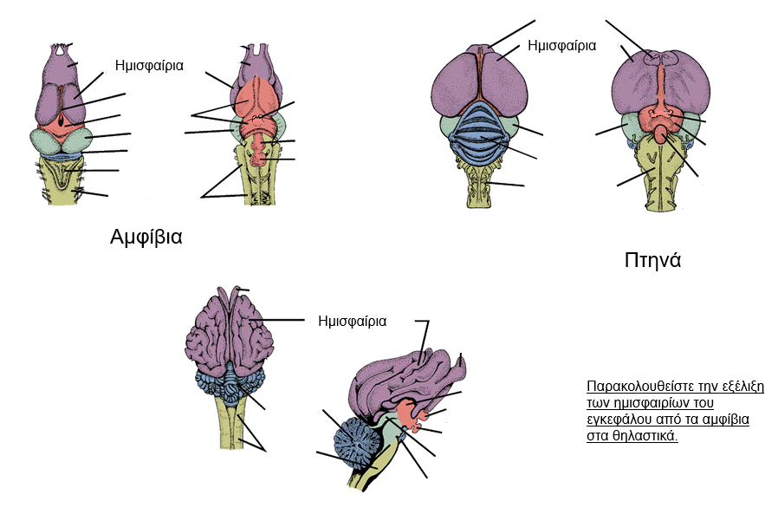
Εξέλιξη του Εγκεφαλικού Φλοιού (Ημισφαίρια) στα Σπονδυλωτά: Πρώτα οι Ιχθείς- Χωρίς ημισφαίρια
(+ Ερπετά): Ίχνη Ημισφαιρίων
+ Ημ/ρια - Πτυχώσεις
Θηλαστικά (Γάτα)

Slide 42
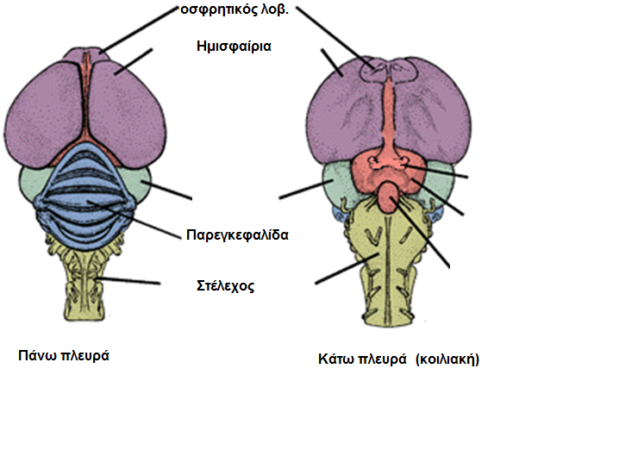
Εγκέφαλος πτηνών (Οσφρητικός Λοβός και Ιππόκαμπος)
Τα πτηνά, ενώ έχουν ανεπτυγμένα Ημισφαίρια, τους λείπουν οι πτυχώσεις ή εγκολπώσεις που μεγαλώνουν αφάνταστα μια επιφάνεια. Αυτές απαντούν στα θηλαστικά. Για να εξοικονομηθεί χώρος στον εγκέφαλό τους, χάνεται ο Οσφρητικός Λοβός ή Βολβός* (Γιατί άραγε;).
Ταυτοχρόνως, αυξάνει ο Ιππόκαμπος.
Notes:
Ερώτηση Πολ. Επιλ. : Τα πτηνά: (Α) Έχουν Ανεπτυγμένα Ημισφαίρια του Εγκεφάλου, (Β) Δεν έχουν πτυχώσεις ή εγκολπώσεις, (Γ) Έχουν ανεπτυγμένο Οσφρητικό Λοβό ή Βολβό. (Δ) Έχουν ανεπτυγμένο Ιππόκαμπο. (Ε) Όλα αυτά. Υποδείξτε το λάθος.
* Τα πιο πολλά πτηνά ζουν μεγάλες ομάδες (πιγκουίνοι, αποδημητικά πουλιά, όρνιθες, κλπ. Επειδή δεν υπάρχει σύστημα αποχετευτικό, αντιλαμβάνεσθε πως αν είχαν καλή όσφρηση, η ζωή τους θα ήταν αφόρητη.

Slide 43
Oι σημαντικότεροι σταθμοί στην εξέλιξη του ΝΣ της Συνομοταξίας των Σπονδυλωτών;
Ξεκίνησε με τα Ψάρια (Ομοταξία Ιχθύες), τα οποία δεν έχουν εγκεφαλικό φλοιό και σχεδόν καθόλου ημισφαίρια. ΕΧΟΥΝ ΟΜΩΣ ΑΜΥΓΔΑΛΗ το οργανίδιο των συναισθημάτων και του ΦΟΒΟΥ (σε πρώϊμη μορφή, που θα την δούμε πιο αναλυτικά στον Άνθρωπο).
Στη συνέχεια, οι ΟΜΟΤΑΞΙΕΣ Αμφίβια και Ερπετά έχουν στοιχεία μόνο Εγκεφαλικού Φλοιού.
Στην Ομοταξία Πτηνά έχουμε αυτή την περιοχή ανεπτυγμένη, αλλά χωρίς πτυχώσεις. Επίσης, έχουμε σημαντική αύξηση του Όγκου (βοηθιέται και από τον εκφυλισμό του Οσφρητικού λοβού), μαζί με την εμφάνιση του Ιππόκαμπου.
Ομοταξία Θηλαστικά: Στα πρώτα Θηλαστικά έχουμε νωτιαίο μυελό και εγκεφαλικό φλοιό με ανεπτυγμένες πτυχώσεις, μεγαλύτερη αναλογία βάρους Εγκεφάλου/σώματος, ανάπτυξη του Οσφρητικού λοβού (και της όσφρησης), μαζί με την ανάπτυξη του Ιππόκαμπου.
Ανεπτυγμένα θηλαστικά-Πρωτεύοντα (Χιμπαντζής): Εμφάνιση περιοχών Broca και Wernicke, χωρίς διασύνδεση.
Homo sapiens: Διασύνδεση περιοχών Broca και Wernicke, μέσω της Τοξοειδούς Δέσμης.

Slide 44
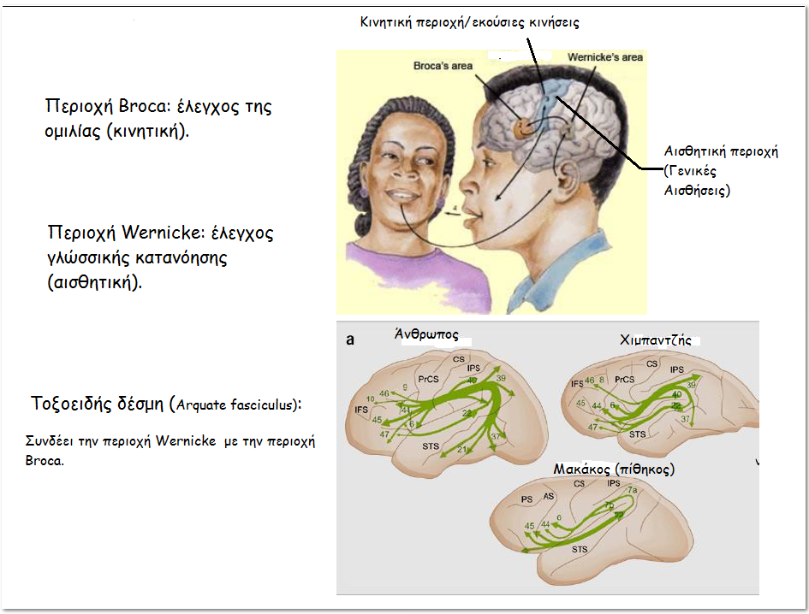
Διαφορές ανθρώπου και Χιμπαντζή
Παρά τη σημαντική ανατομική και λειτουργική ομοιότητα μεταξύ των περιοχών Wernicke και Broca στον άνθρωπο και τα ομόλογά του μη ανθρώπινα πρωτεύοντα θηλαστικά, υπάρχουν σημαντικές διαφορές στη συνδεσιμότητα μεταξύ των δύο περιοχών, με τους ανθρώπους να διαθέτουν σημαντικά ισχυρότερη και πιο διαδεδομένη συνδετικότητα μέσω της τοξοειδούς δέσμης. Στην πραγματικότητα, μελέτες δείχνουν ότι η κυρίαρχη επικοινωνία της αντίστοιχης με την περιοχή Βέρνικε στον Μακάκο είναι προς τον ραχιαίο προμετωπιαίο φλοιό και όχι προς την ομόλογη περιοχή Broca.

Slide 45
ΙΠΠΟΚΑΜΠΟΣ (Μνήμη) ΚΑΙ ΑΜΥΓΔΑΛΗ (Συναισθήματα-λ.χ. Φόβος
Το δάσος είναι ένας οπτικός εφιάλτης! Η διάκριση μιας οπτικής εικόνας από το περιβάλλον της απαιτεί εκτεταμένη οπτική επεξεργασία, η οποία με τη σειρά της, μπορεί να έχει οδηγήσει σε αυξημένο όγκο εγκεφάλου στα πρώτα πτηνά που έκαναν την εμφάνισή τους.

Slide 46
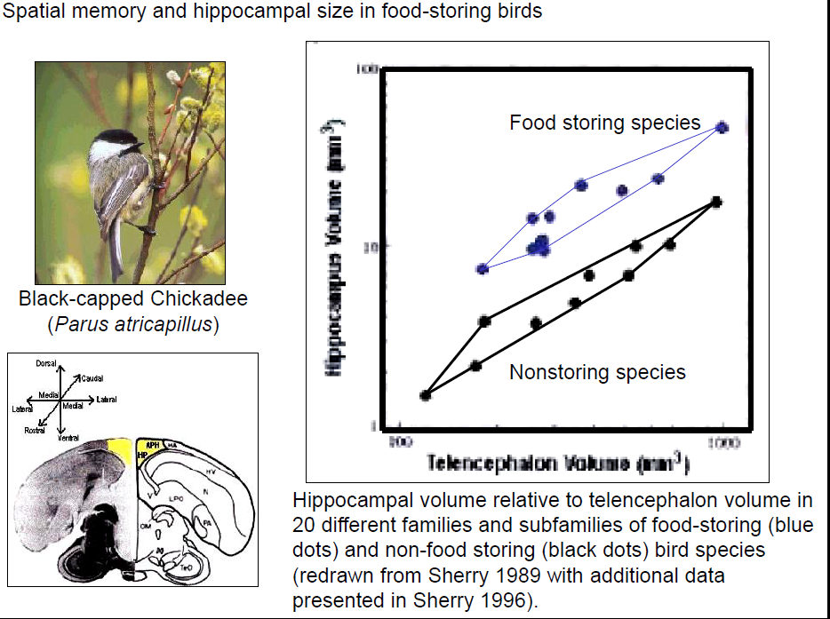
πτηνά
Χωροταξική μνήμη και μέγεθος Ιππόκαμπου σε αποθηκευτικά πτηνά
Αποθηκευτικά πτηνά
Μη αποθηκευτικά είδη
Αναλογία όγκου Ιππόκαμπου /Τελεγκέφαλο σε είδη που αποθηκεύουν και σε μή-αποθηκευτικά είδη πτηνών. (Τα πτηνά που αποθηκεύουν θα πρέπει να θυμούνται την τοποθεσία αποθήκευσης).

Slide 47
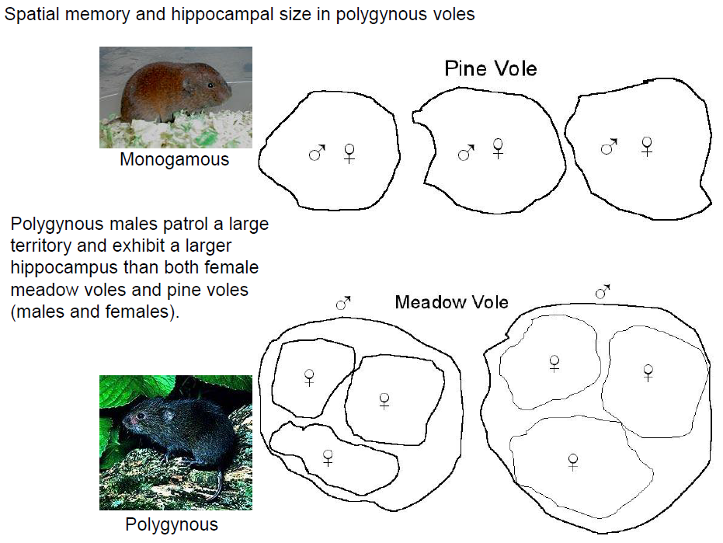
Μέγεθος Ιππόκαμπου σε πολυγαμικά αρσενικά τρωκτικά
Ιππόκαμπος
Μονογαμικά
Τα πολυγαμικά αρσενικά τρωκτικά ελέγχουν μεγάλη περιοχή και παρουσιάζουν έναν Ιππόκαμπο με μεγαλύτερο μέγεθος και από τα συγγενικά μονογαμικά αρσενικά και θηλυκά και από τα θηλυκά τους όμοια.
Πολυγαμικά τρωκτικά
Notes:
Μυς ο υπόγειος

Slide 48
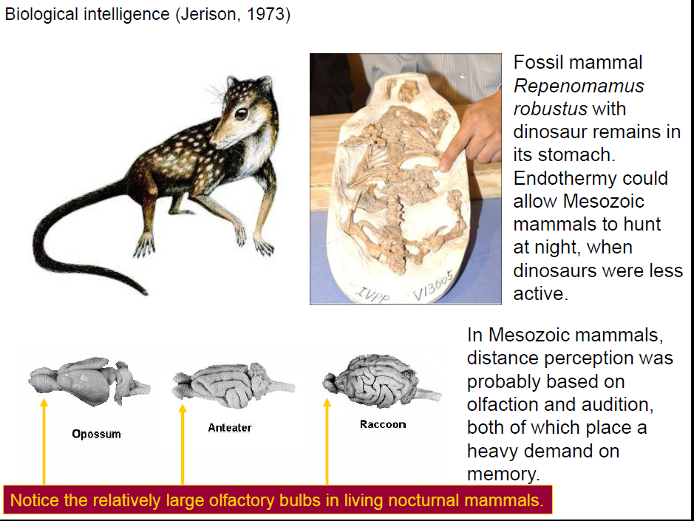
Ανάπτυξη της Όσφρησης στα μικρά θηλαστικά που ζούσαν ταυτόχρονα με τους Δεινόσαυρους
Το απολιθωμένο μικρό θηλαστικό Repenomamus robustus με υπολείματα μικρού δεινόσαυρου στο στομάχι του. Η ομοιοθερμία φαίνεται να επέτρεψε στα θηλαστικά του Μοσοζωϊκού αιώνα να κυνηγούν τη νύχτα, όταν οι δεινόσαυροι ήσαν λιγώτερο δραστήριοι.
Στα θηλαστικά του Μεσοζωϊκού αίώνα, η αντίληψη της απόστασης πιθανόν να στηριζόταν στην όσφρηση και την ακοή, διαδικασίες που έχουν μεγάλες απαιτήσεις σε μνήμη.
Σημειώστε την μεγάλη ανάπτυξη του οσφρητικού λοβού στα σύγχρονα νυχτόβια θηλαστικά

Slide 49
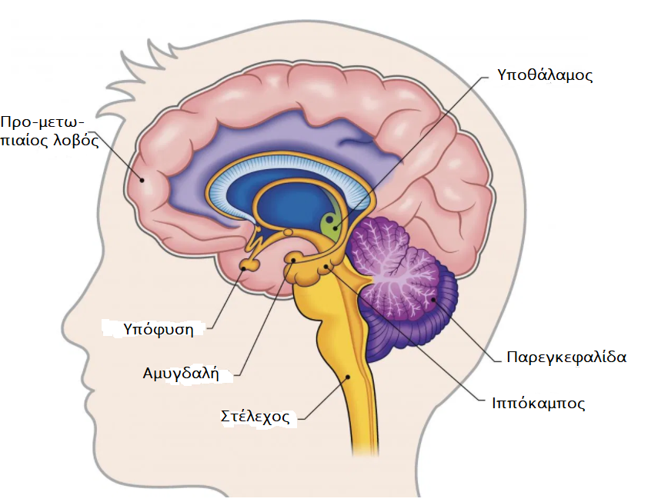
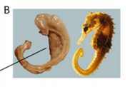
ΙΠΠΟΚΑΜΠΟΣ: το όργανο της μνήμης
Ο ιππόκαμπος ονομάστηκε έτσι επειδή το σχήμα του μοιάζει αόριστα με τον αντίστοιχο θαλάσσιο οργανισμό. Είναι υπεύθυνος για την κωδικοποίηση της μακροπρόθεσμης μνήμης του ανθρώπου.
Ο ιππόκαμπος είναι αυτός που βοηθά τον άνθρωπο να «πλοηγείται» στο χώρο. Πρόκειται για ένα από τα παλαιότερα φυλογενετικά τμήματα του εγκεφάλου και αποτελεί μέρος του μεταιχμιακού συστήματος. Συμμετέχει στη μεταφορά πληροφοριών από τη βραχυπρόθεσμη μνήμη στη μακροπρόθεσμη. Οι άνθρωποι που έχουν εκτεταμένες διμερείς βλάβες στον ιππόκαμπο εμφανίζουν αδυναμία να σχηματίζουν ή να συγκρατούν πληροφορίες.
Notes:
(ΕΠΕ): Κάποιο άτομο που έχει βαριά αφασία μνήμης, κατά πάσα πιθανότητα έχει κάποια βλάβη (Α) στο νωτιαίο μυελό, (Β) στην παρεγκεφαλίδα, (Γ) στον Ιππόκαμπο, (Δ) στην περιοχή Broca, (E) σε όλα αυτά.

Slide 50
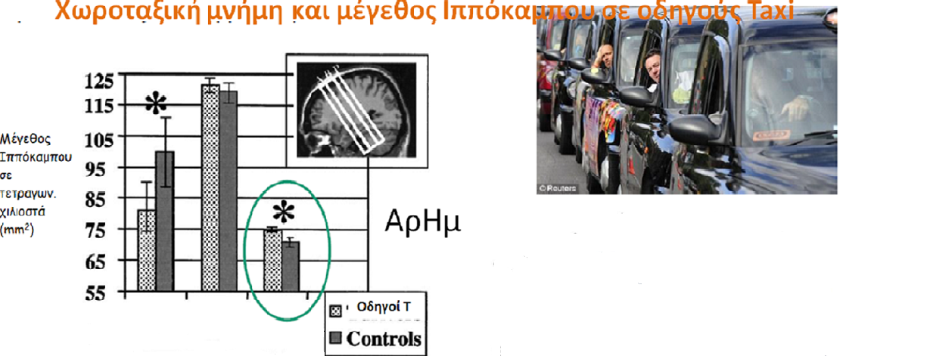
Notes:
ΕΠΕ: Από τα εξής χαρακτηριστικά, υποδείξτε αυτό που δεν συνιστά περίπτωση δράσης της Φυσικής Επιλογής: (Α) Ανεπτυγμένος οσφρητικός λοβός σε μικρά θηλαστικά ταυτόχρονα των Δεινοσαύρων, (Β) Διογκωμένος Ιππόκαμπος σε οδηγούς taxi, (Γ) Διογκωμένος Ιππόκαμπος στα πολυγαμικά ποντίκια, (Δ) Διογκωμένος Ιππόκαμπος στα αποθηκευτικά πτηνά, (Ε) Τοξοειδής Δέσμη στον Homo sapiens.

Slide 51
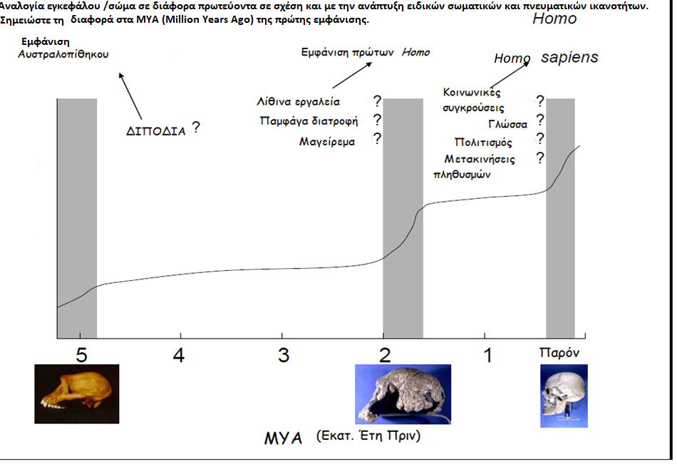
Από τους πιθήκους στα ανθρωποειδή (mya=Million Years Ago)

Slide 52
Το αρχείο των απολιθωμάτων δείχνει πως η σειρά εμφάνισης των παρακάτω φυτικών ομάδων είναι: (Α) Φύκη- Πτεριδόφυτα- Βρυόφυτα- Γυμνόσπερμα -Αγγειόσπερμα, (Β) Αγγειόσπερμα- Φύκη- Βρυόφυτα-Πτεριδόφυτα- Γυμνόσπερμα, (Γ) Φύκη- Βρυόφυτα-Πτεριδόφυτα- Γυμνόσπερμα -Αγγειόσπερμα, (Δ) Φύκη-Βρυόφυτα-Πτεριδόφυτα- Αγγειόσπερμα –Γυμνόσπερμα, (Ε) τίποτε από αυτά.
Τα αγγειόσπερμα κυρίεψαν τον πλανήτη Γη διότι (Α) Ήσαν τα πρώτα φυτά που εμφανίστηκαν στην ξηρά και είχαν χρόνο να εξαπλωθούν. (Β) Διασταυρώνονται ταχύτερα μέσω του αέρα και συνεπώς πολλαπλασιάζονται γρήγορα. (Γ) Διασταυρώνονται μέσω των εντόμων, κάτι που έχει πολλά πλεονεκτήματα. (Δ) Ζουν σε εύκρατα κλίματα γεγονός που ευνοεί την ποικιλότητα. (Ε) τίποτε από αυτά.
Υποδείξτε την λάθος πρόταση: (Α) Στα άρρενα (αρσενικά) μέρη ενός αγγειόσπερμου περιλαμβάνονται οι στήμονες. (Β) Στα άρρενα (αρσενικά) μέρη ενός αγγειόσπερμου περιλαμβάνονται οι ανθήρες που παράγουν τη γύρη. (Γ) Στα θήλεα (θηλυκά) μέρη ενός αγγειόσπερμου περιλαμβάνεται ο Ύπερος. (Δ) Στα θήλεα (θηλυκά) μέρη ενός αγγειόσπερμου περιλαμβάνεται ο Στύλος και το Στίγμα. (Ε) Στα θήλεα (θηλυκά) μέρη ενός αγγειόσπερμου περιλαμβάνονται οι Ανθήρες που παράγουν τα ωάρια.
Η Σφήκα: (Α) Ανήκει στο Γένος Vespa, (B) Ανήκει στο Είδος auraria, (Γ) Ανήκει στην Ομοταξία- Έντομα, (Δ) Ανήκει στη Συνομοταξία- Μαλάκια, (Ε) Ανήκει στην Τάξη-Υμενόπτερα. Υποδείξτε το λάθος.
Η πιο πολυπληθής Συνομοταξία είναι τα: (Α) Πρωτόζωα, (B) Τα Μαλάκια, (Γ) Τα Annelida, (Δ) Σπονδυλωτά, (Ε) Τα Αρθρόποδα.
Η Ομοταξία Αμφίβια: (Α) Ανήκει στη Συνομοταξία Σπονδυλωτά/Χορδωτά, (Β) Περιλαμβάνει το Βάτραχο (Γένος-Rana, (Γ) Περιλαμβάνει το Φρύνο (Γένος-Bufo), (Δ) Ονομάζονται έτσι διότι μπορούν να ζήσουν και στο νερό και στην ξηρά. (Ε) Περιλαμβάνουν το στάδιο του Γυρίνου. Υποδείξτε το λάθος.
Η Οχιά: (Α) Ανήκει στο Γένος Vipera, (B) Ανήκει στο Είδος ammodytes, (Γ) Ανήκει στην Ομοταξία- Αμφίβια, (Δ) Ανήκει στη Συνομοταξία- Μετάζωα, (Ε) Ανήκει στην ίδια Ομοταξία με τις Χελώνες. Υποδείξτε το λάθος.
Το Γεράκι (Γένος-Falcon): (Α) Ανήκει στο Υποβασίλειο-Μετάζωα, (B) Ο εγκέφαλός του έχει Αμυγδαλή, (Γ) Ανήκει στην Ομοταξία- Πτηνά, (Δ) Ανήκει στη Συνομοταξία- Σπονδυλωτά/Χορδωτά, (Ε) Έχει ανεπτυγμένο Οσφρητικό Λοβό του Εγκεφάλου. Υποδείξτε το λάθος.
Στην Κοινωνιολογία ή την Κοινωνική ψυχολογία θα ακούσετε (ενδεχομένως) τη φράση: «Η Οντογένεση είναι σύντομη επανάληψη της Φυλογένεσης». Ποια είναι η σωστή σειρά της Φυλογένεσης της Τριανταφυλλιάς (Δεν εννοώ την εξαδέρφη σας!): (Α) Φύκη- Πτεριδόφυτα- Βρυόφυτα- Γυμνόσπερμα -Αγγειόσπερμα. (Β) Αγγειόσπερμα- Φύκη- Βρυόφυτα-Πτεριδόφυτα- Γυμνόσπερμα. (Γ) Φύκη- Βρυόφυτα-Πτεριδόφυτα- Γυμνόσπερμα -Αγγειόσπερμα. (Δ) Φύκη-Βρυόφυτα-Πτεριδόφυτα- Αγγειόσπερμα –Γυμνόσπερμα (Ε) τίποτε από αυτά.
Η σωστή αντιστοιχία είναι (Α) Περιοχή Broca- Άρθρωση λόγου, Περιοχή Wernicke –Γλωσσική κατανόηση, Τοξοειδής Δέσμη –επικοινωνία τους. (Β) Περιοχή Broca- Γλωσσική κατανόηση, Περιοχή Wernicke –Άρθρωση λόγου, Τοξοειδής Δέσμη –επικοινωνία τους. (Γ) Τοξοειδής Δέσμη - Γλωσσική κατανόηση, Περιοχή Wernicke –Άρθρωση λόγου, Περιοχή Broca -επικοινωνία τους. (Δ) Περιοχή Broca -Γλωσσική κατανόηση, Τοξοειδής Δέσμη-Άρθρωση λόγου, Περιοχή Wernicke- Επικοινωνία. Υποδείξτε το σωστό.
Ο εγκέφαλος των περιστεριών χαρακτηρίζεται: (Α) Από ανεπτυγμένα Ημισφαίρια. (Β) Έλλειψη πτυχώσεων ή εγκολπώσεων. (Γ) Ανεπτυγμένο Οσφρητικό Λοβό. (Δ) Ανεπτυγμένο Ιππόκαμπο. (Ε) Όλα αυτά. Υποδείξτε το λάθος.
Υποδείξτε τη λάθος αντιστοιχία: (Α) Τοξοειδής Δέσμη- μεταφορά μηνυμάτων από την περιοχή Βέρνικε στην περιοχή Βροκά. (Β) Περιοχή Μπροκά-γλωσσική ικανότητα. (Γ) Περιοχή Βέρνιτσε-κατανόηση γραπτού και προφορικού λόγου. (Δ) Τοξοειδής Δέσμη- μεταφορά μηνυμάτων από την κινητική περιοχή του εγκεφάλου στην περιοχή Μπροκά. (Ε) Δεξιό Ημισφαίριο-Τονισμός γλώσσας και συναίσθημα.
(Α) Τα πρώτα Θηλαστικά έχουν πτυχώσεις στα Ημισφαίρια του Εγκεφάλου, χωρίς περιοχές Broca/Wernicke. (Β) Ο Χιμπαντζής έχει και Broca και Wernicke χωρίς επικοινωνία μέσω Τοξοειδούς Δέσμης. (Γ) Ο Homo sapiens έχει περιοχές Broca και Wernicke που επικοινωνούν μέσω Τοξοειδούς Δέσμης. (Δ) Ο Homo sapiens έχει και περιοχή Broca και Wernicke αλλά και Mauthausen που επικοινωνούν μέσω Ενωτικής Δέσμης-Triplex. (E) Κανένα από αυτά. Υποδείξτε το λάθος.
Υποδείξτε το λάθος για το Pinus silvestris: (Α) Βασίλειο: Φυτών. (Β) Συνομοταξία: Σπερματόφυτα, (Γ) Ομοταξία: Γυμνόσπερμα, (Δ) Ομοταξία Αγγειόσπερμα, (Ε) Οικογένεια: Pinaceae,

